Slide 1

Mesterséges Intelligencia
Azure elemzési szolgáltatások

Slide 2

Mi a cloud?
Notes:
Az Azure a Microsoft Cloud szolgáltatása.

Slide 3
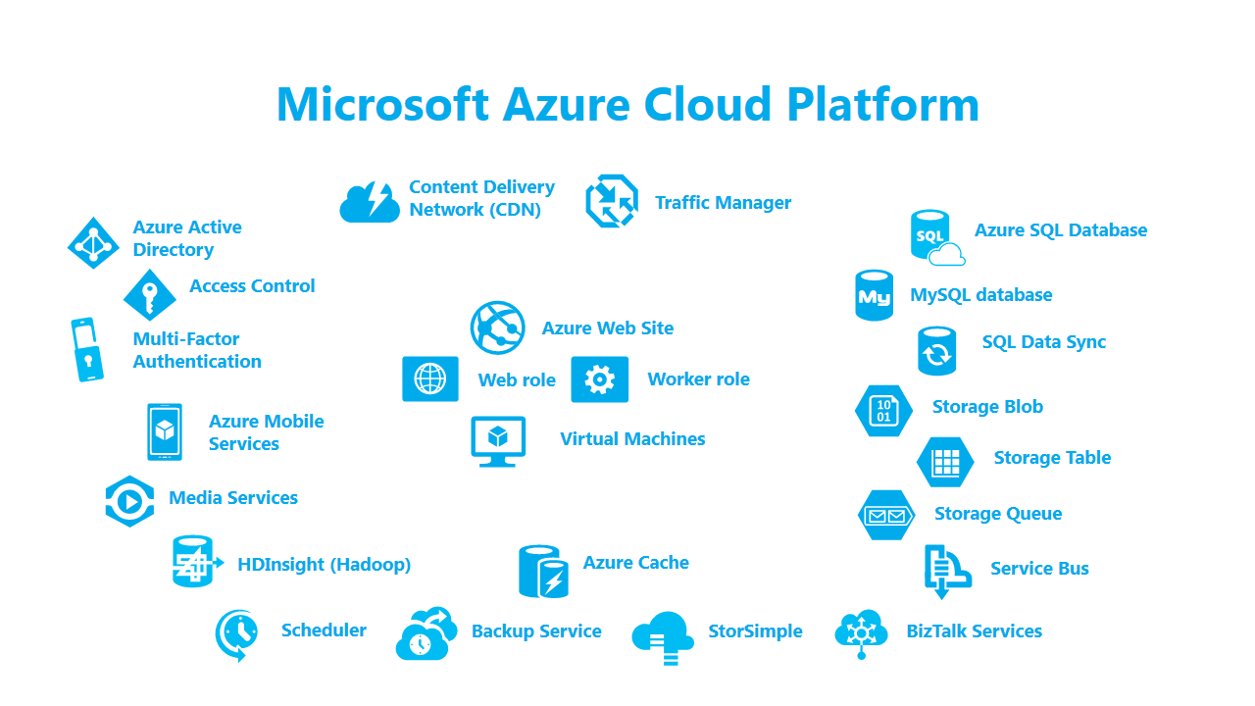
Microsoft Azure Cloud Platform

Slide 4
Milyen előnyei és hátrányai vannak a felhő-szolgáltatások használatának
Szedjetek össze 5-5 példát!
Notes:
Érdemes megbeszélni a hallgatósággal a cloud szolgáltatások előnyeit, hátrányait. Mikor érdemes cloud szolgáltatást igénybe venni és mikor on-premis-et?

Slide 5
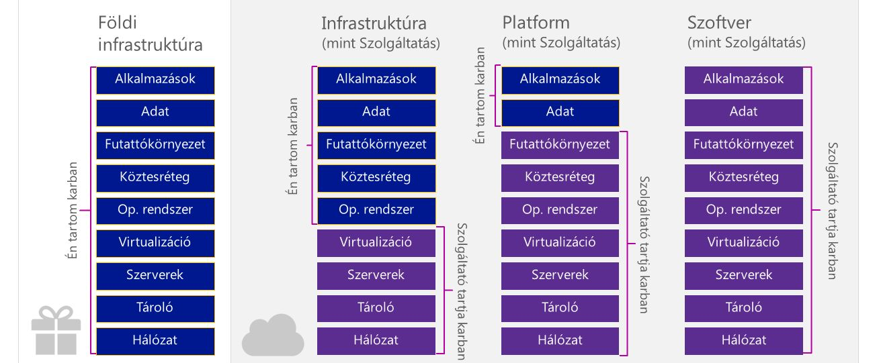
Felhőszolgáltatás modellek

Slide 6
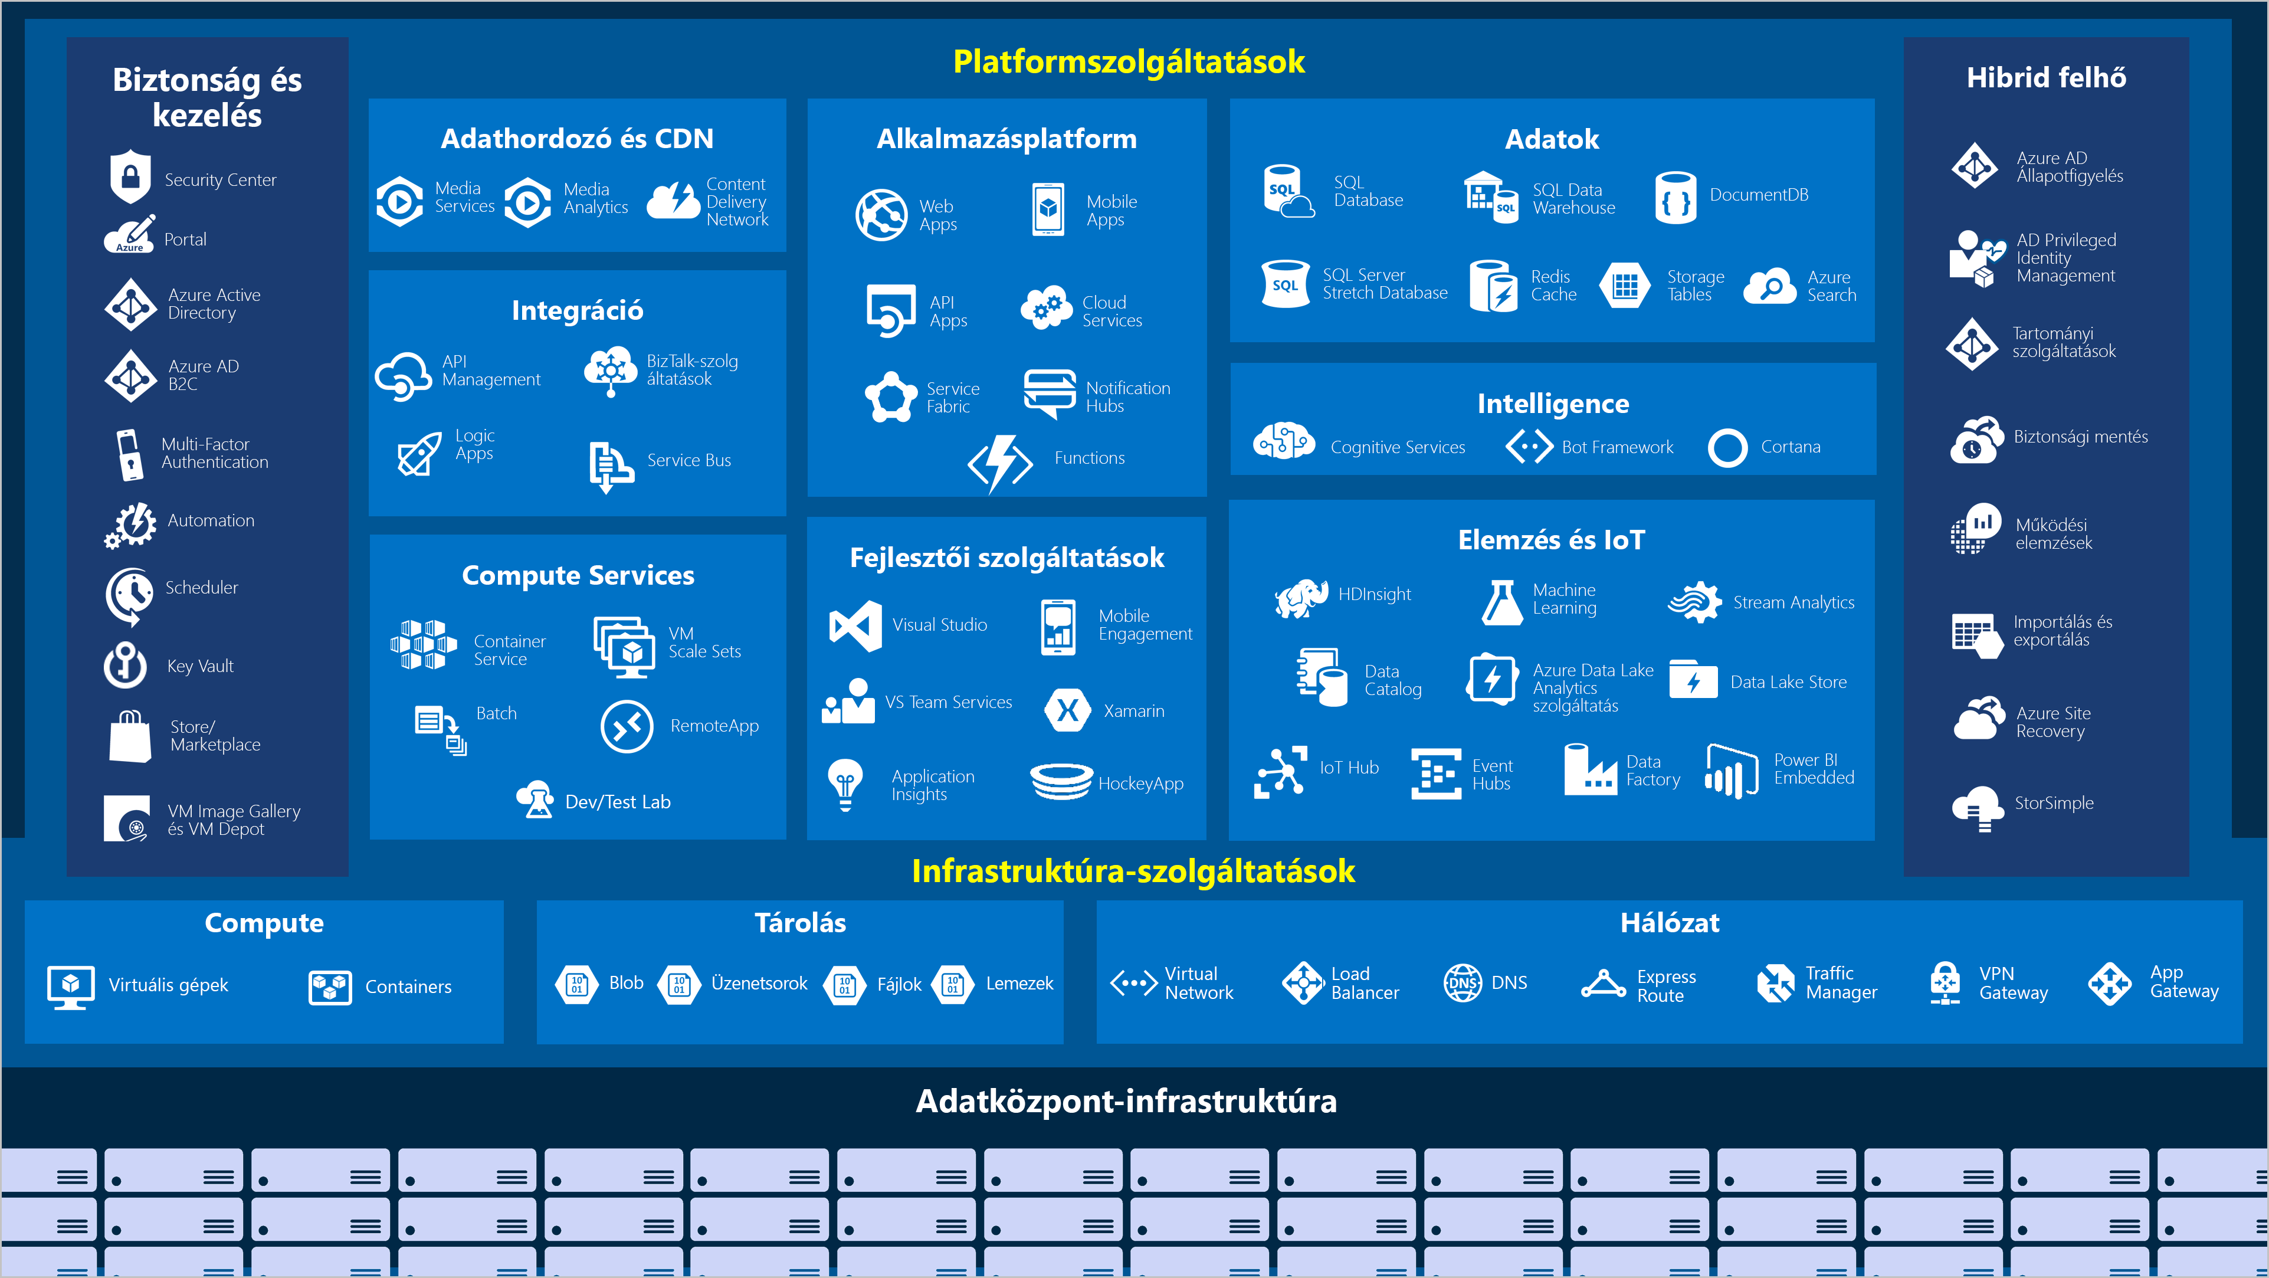
Azure szolgáltatások

Slide 7
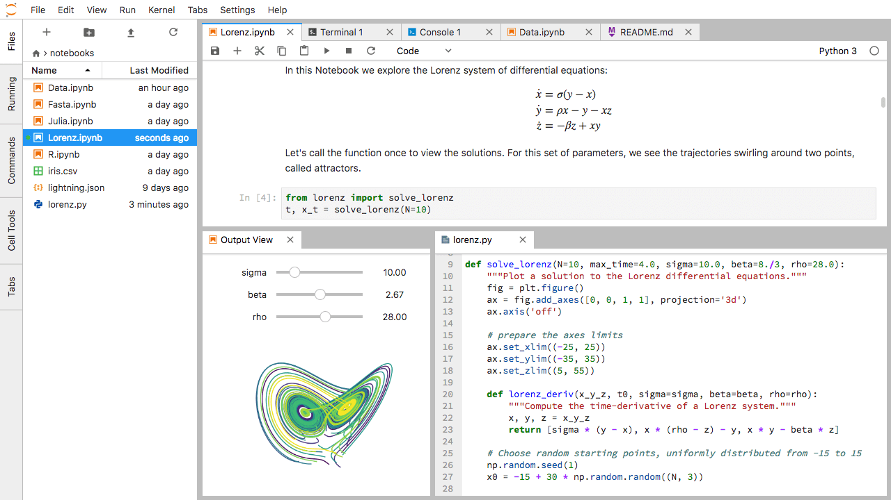
Jupyter Notebooks

Slide 8
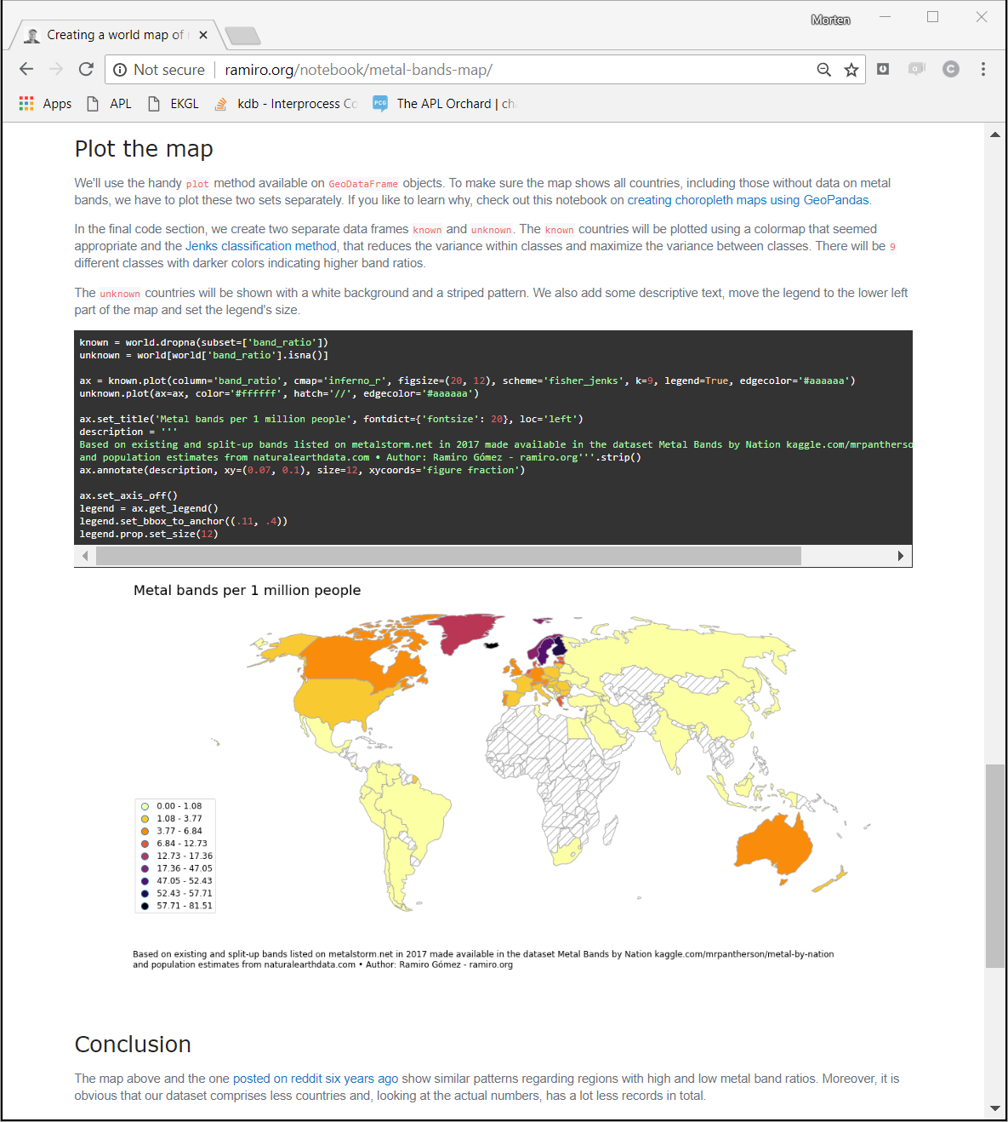
Jupyter Notebook
Interaktív notebook típusú fejlesztői környezet
Szövegszerkesztő (dokumentáció)
Kernel adott programozási nyelv fejlesztéséhez – inline futtatással
HTML renderelő motor az eredmények megjelenítéséhez
Python, R és számos egyéb nyelvet támogat
Data Science platform
Nyílt forráskódú
Böngészőben fut, de lehet felhős, vagy on-premise is
Notes:
Támogatott fejlesztői nyelvek: https://jupyter.readthedocs.io/en/latest/projects/kernels.html

Slide 9
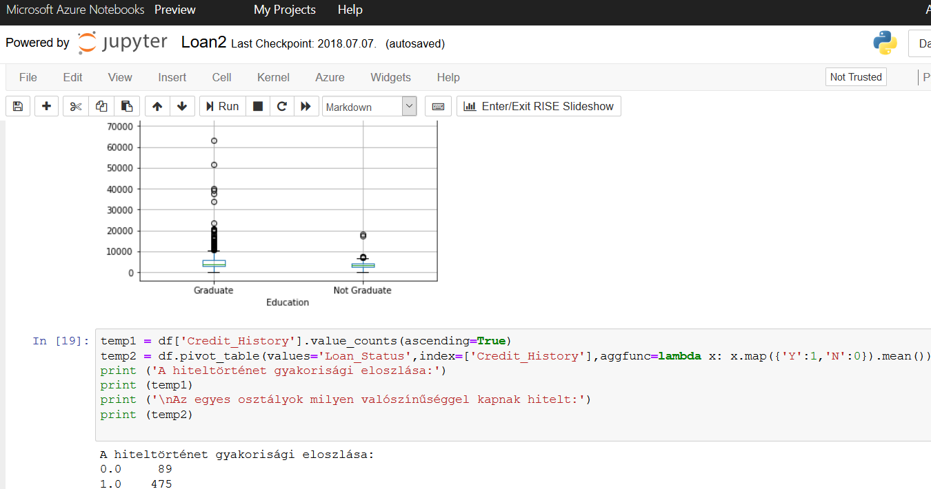
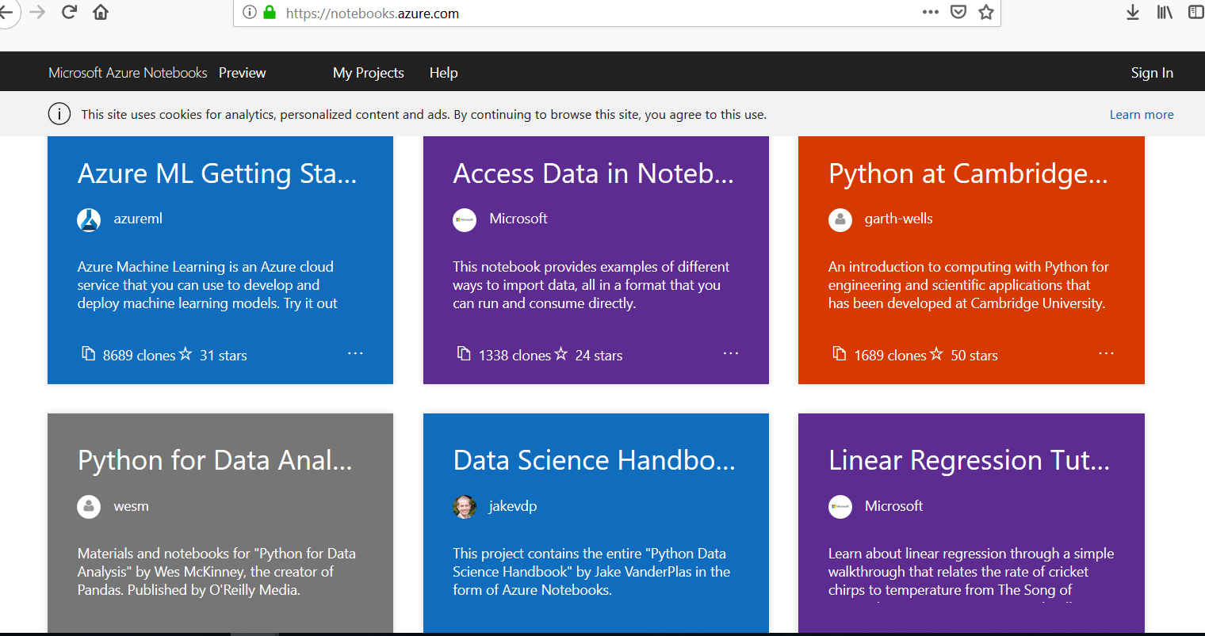
Azure Notebooks
https://notebooks.azure.com/
Jupyter Notebook integrálva az Azure Cloud szolgáltatás tárába.
Python, R és F# nyelveket támogat.
Ingyenes.
Azure Cloud tárhely egyszerűen elérhető.

Slide 10







Cortana Analytics Suite
Information Management
Big Data Stores
Machine Learning and Analytics
Dashboards and Visualizations
Üzleti
alkalmazások
Power BI
Azure
Data Factory
Azure
Machine Learning
Personal Digital Assistant
Azure
Data Lake store
Cortana
Azure Data Lake analytics service
Emberek
Egyedi appok
Azure
Data Catalog
Perceptual Intelligence
Azure HDInsight
(Hadoop and Spark)
Face, vision
Azure
SQL Data Warehouse
Speech, text
Azure
Event Hub
Azure
Stream Analytics
Business Scenarios
Szenzorok és
eszközök
Recommendations,
customer churn,
forecasting, etc.
AutomatizáltRendszerek
Adat
Intelligencia
Döntés

Slide 11
Azure AI és gépi tanulási szolgáltatásai
Azure Machine Learning Services: felhőalapú környezet gépi tanulási modellek fejlesztésére, betanítására, üzembe helyezésére, kezelésére és nyomon követésére.
Azure Machine Learning Studio: Könnyen kezelhető és vezérelhető vizuális munkaterület gépi tanulási modellek készítéséhez, teszteléséhez és üzembe helyezéséhez.
Azure Cognitve Services: A Microsoft Nyílt forráskódú mélytanulási (Deep Learning) szolgáltatásaira épülő, előre elkészített API-k, SDK-k képfeldolgozás, gépi látás, beszédfelismerés, (szemantikus) keresés, természetes nyelvek feldolgozása, valamint anomáliadetektálás területekre fókuszálva.

Slide 12
Hallgatók számára elérhető szolgáltatások
Az egyes esetekben
Játékok, alkalmazások, illetve új projekt indítása > Azure Dev Tools
Azure for Students aktiválása, 100$ értékű Azure kredit és ingyenes fejlesztőeszközök > Azure for Students
Windows vagy egyéb platformra alkalmazás fejlesztése > Visual Studio Code
Adatelemzés > Azure Notebooks
Azure tréning > Free Azure trainingI

Slide 13
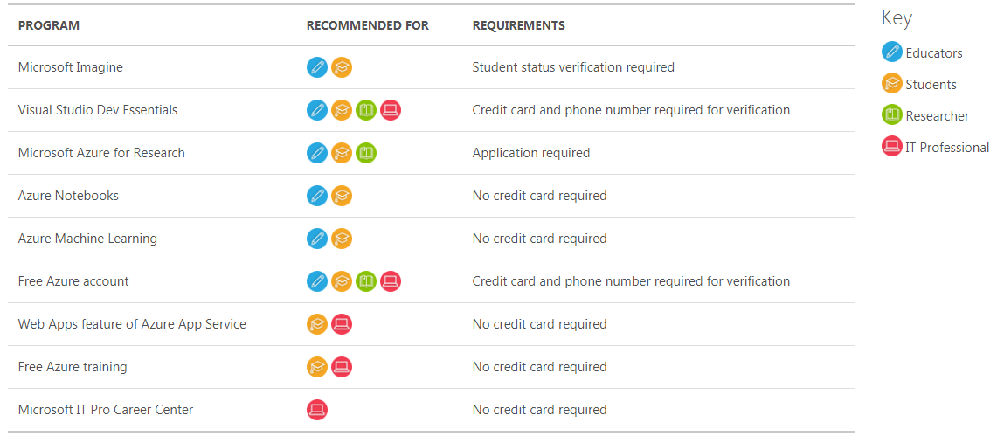
Azure eszközök az oktatásban

Slide 14
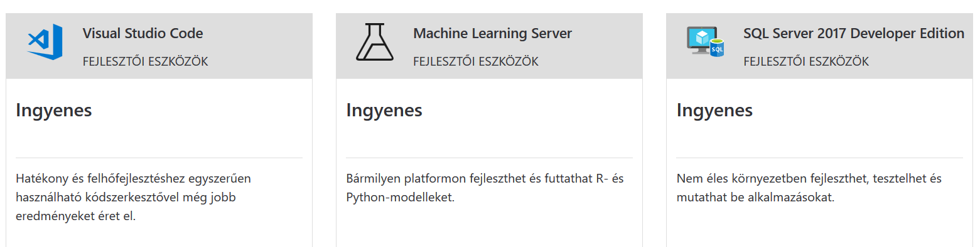
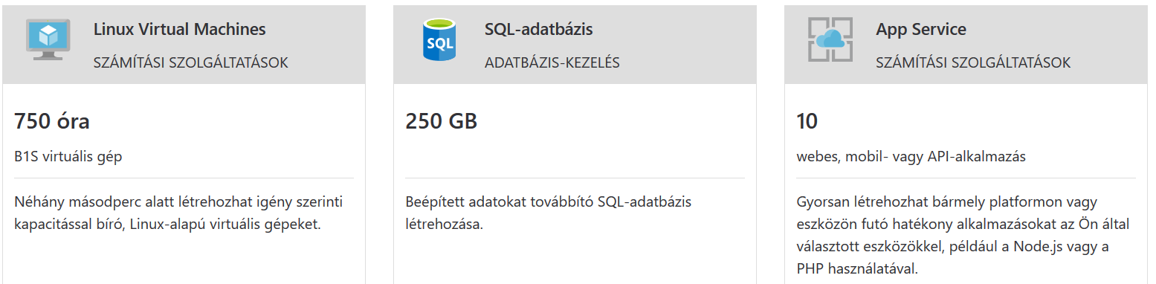
Azure for Students csomag elemei

Slide 15
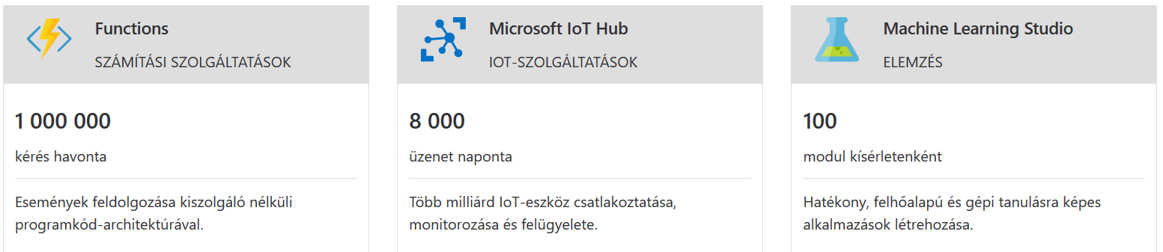
Azure for Students csomag elemei
További információk: https://azure.microsoft.com/hu-hu/free/students/#free-products-section

Slide 16
Azure Machine Learning Studio

Slide 17
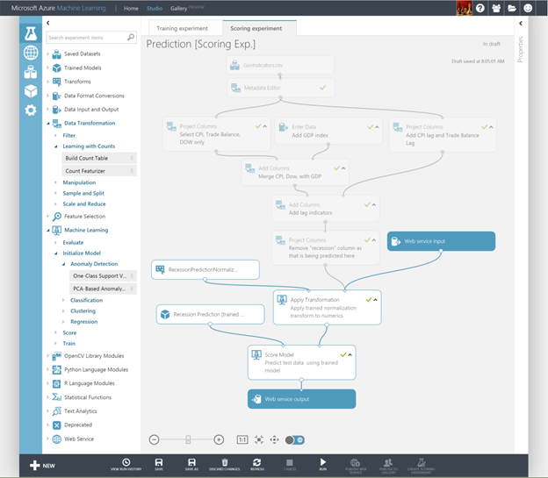
Azure Machine Learning Studio
Vizuális szerkesztő gépi tanulási modellek összeállításához, teszteléséhez, finomításához és telepítéséhez
Felhő alapú prediktív analitikai platform
Gépi tanulási megoldások készítéshez
Gyors modell fejlesztés, tesztelés és publikálás
Több száz modult tartalmaz
Többek között tartalmaz osztályozásra, regressziós algoritmusokat
Számos bemeneti formátumot támogat
Támogatja az R és a Pythont
Az elkészített megoldást Web szolgáltatás API segítségével publikálni tudjuk
Célközönsége: a széles tömeg: Machine Learning for the masses
Notes:
Az Azure Machine Learning Studio leegyszerűsíti a gépi tanulást azáltal, hogy egy drag-and-drop modellt biztosít, amelyben a munkafolyamatot építi. Az ML Studio és a munkafolyamatok modellezéséhez kínált modulok gazdag választékával gyakran kifinomult modelleket építhet egyetlen kódsor beírása nélkül. Ez azonban lehetővé teszi az R és Python kód betöltését bárhol a munkafolyamatba, így végtelen rugalmasságot biztosít a modellben.

Slide 18
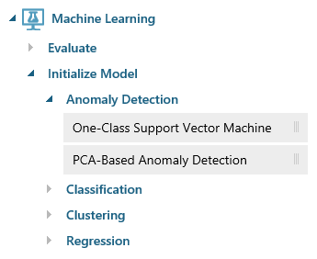
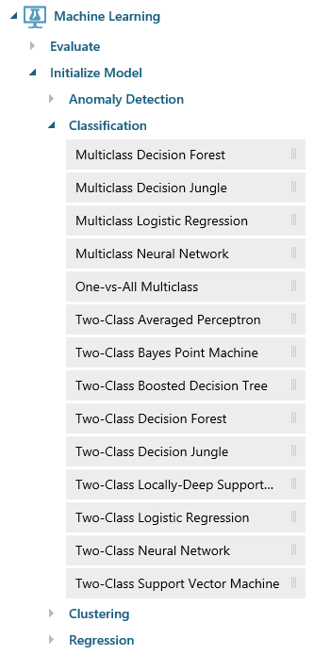
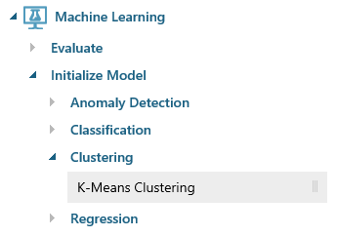
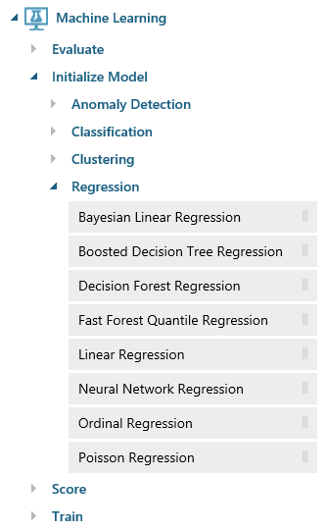
Azure Machine Learning algoritmusok
Notes:
ML Studio provides canned implementations of 25 of the classic algorithms used in machine learning. It divides them into four categories.
Anomaly detection is the identification of items, events, or observations which do not conform to an expected pattern or other items in a dataset. A classic example is examining a dataset representing banking transactions and detecting potentially fraudulent transactions in that group.
Regression algorithms seek to establish and quantify relationships between variables. By establishing a relationship between a dependent variable and one or more independent variables, regression analysis can enable the value of a dependent variable to be predicted given a set of inputs with a quantifiable accuracy. A great example can be seen at https://how-old.net/#, a site that lets you upload a photo and then guesses your age with uncanny accuracy. The site uses Azure Machine Learning and combines classic regression with advanced image recognition.
The purpose of classification algorithms is to identify the category to which an observation belongs based on training data consisting of observations which have already been classified (assigned to a category). A great example is determining whether an e-mail belongs to the "spam" category or the "not-spam" category.
Clustering seeks to group a set of objects in such a way that objects in the same group (called a cluster) are more similar to each other than to those in other groups (clusters).

Slide 19
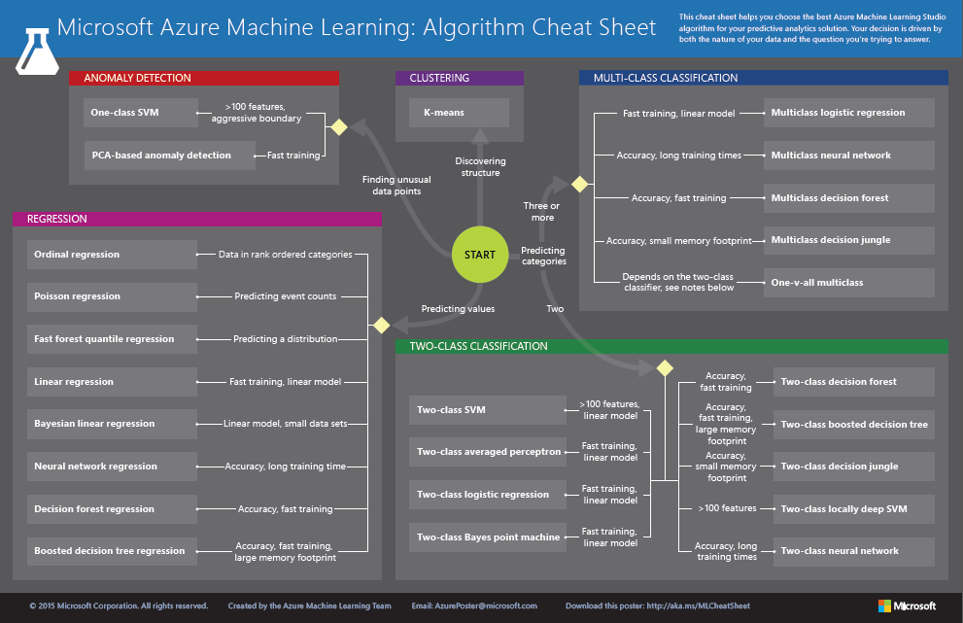
http://aka.ms/MLCheatSheet

Slide 20
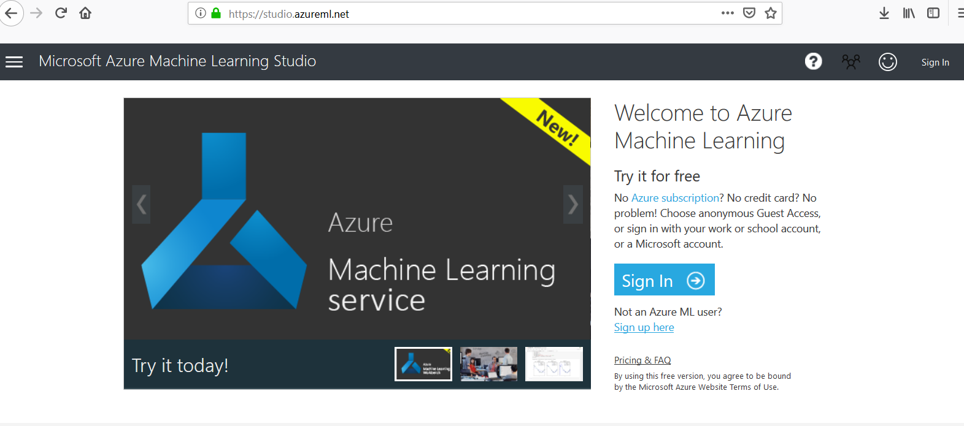
Regisztráció
https://studio.azureml.net/

Slide 21
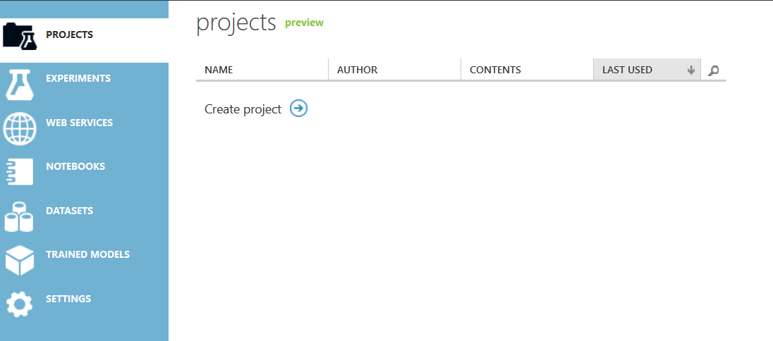
Azure ML Studio kezelése

Slide 22
Fejlesztési folyamat
Adat beszerzése
Adat előkészítése (tisztítás, transzformáció)
Feature kiválasztás
Algoritmus kiválasztása és alkalmazása
Betanítás
Publikáció
Értékelés, scoring

Slide 23
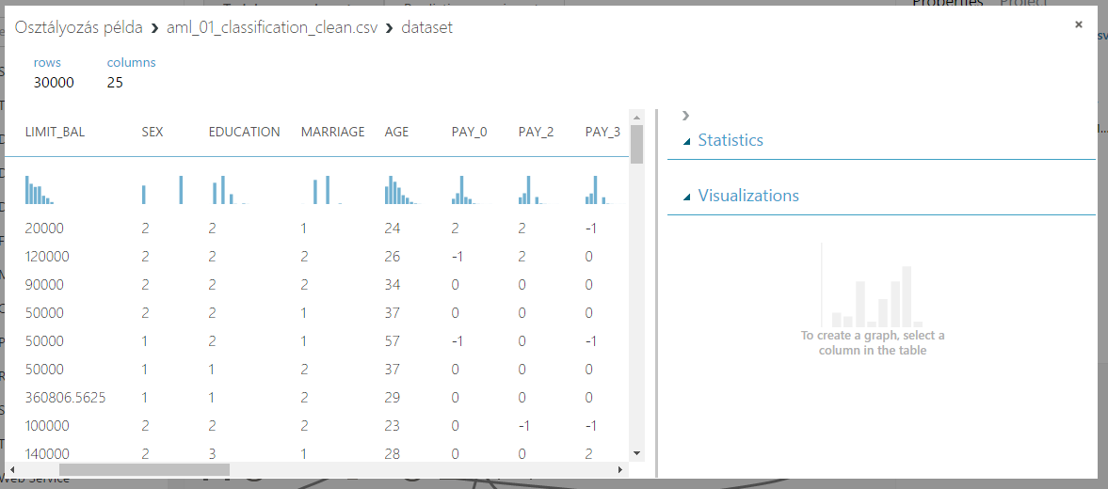
Adatok vizualizációja

Slide 24
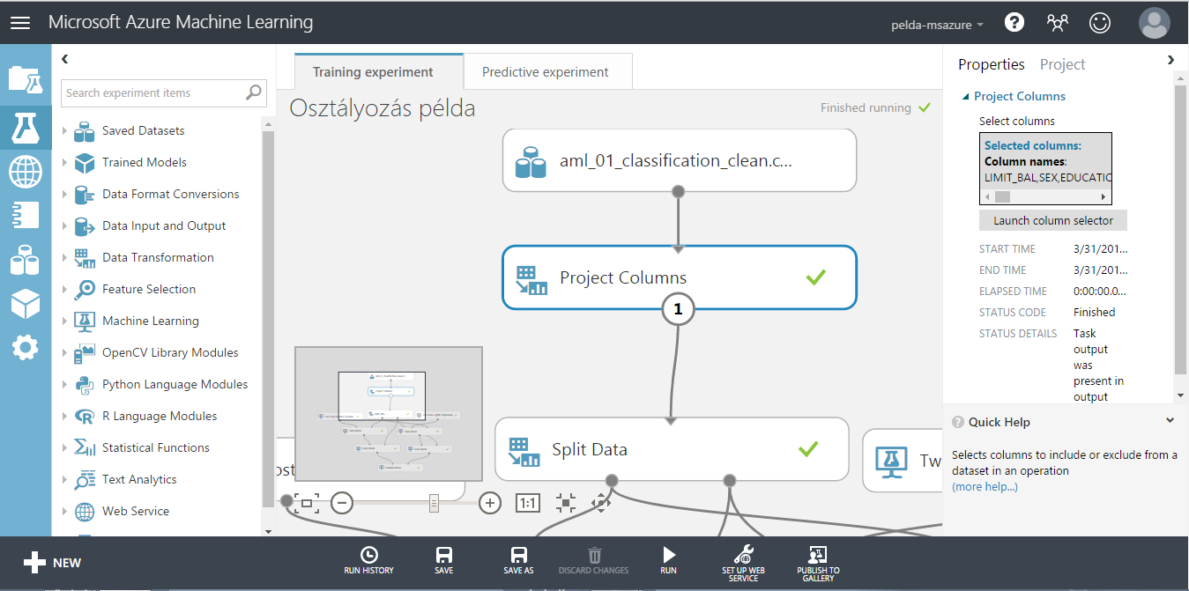
Modellezés: tanító és teszt adatok
Notes:
3 perc

Slide 25
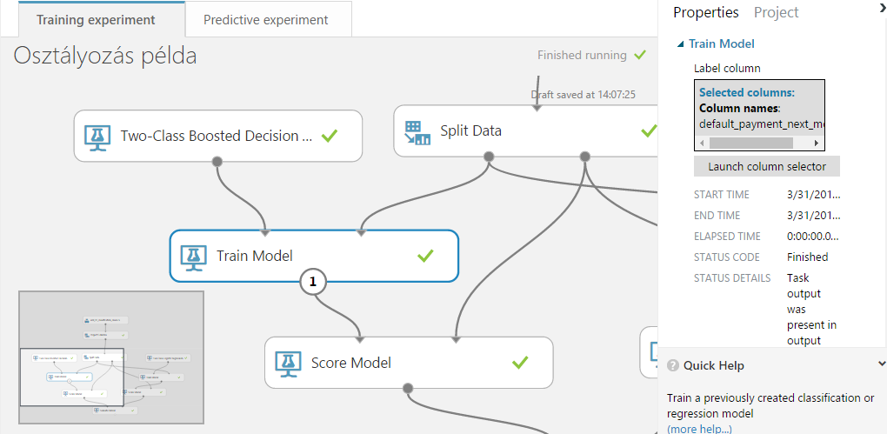
Machine learning modell illesztése
Notes:
3 perc

Slide 26
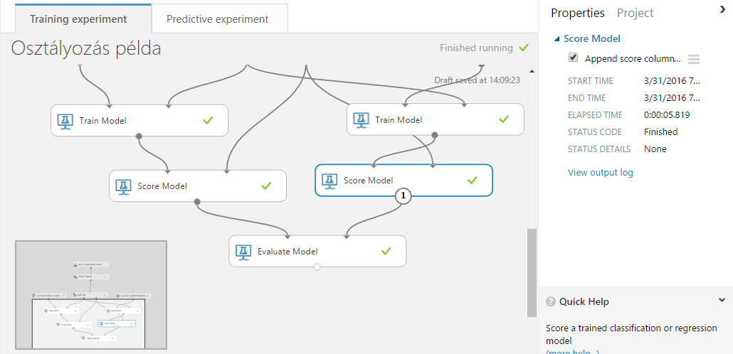
Összehasonlítás másik modellel
Notes:
3 perc

Slide 27
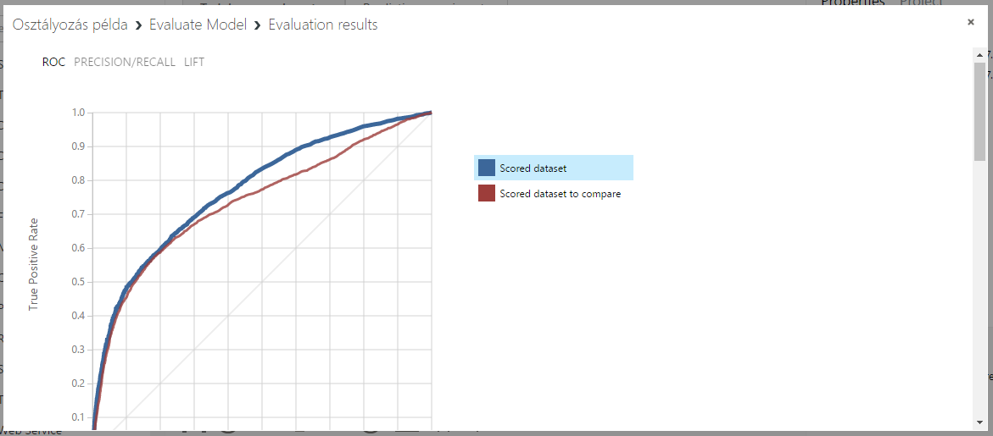
Modellek „teljesítménygörbéi”
Notes:
3 perc

Slide 28
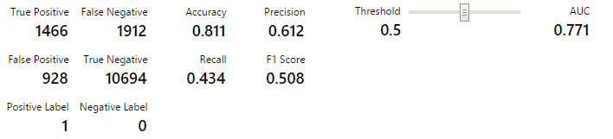
Részletes teljesítmény
Notes:
3 perc

Slide 29
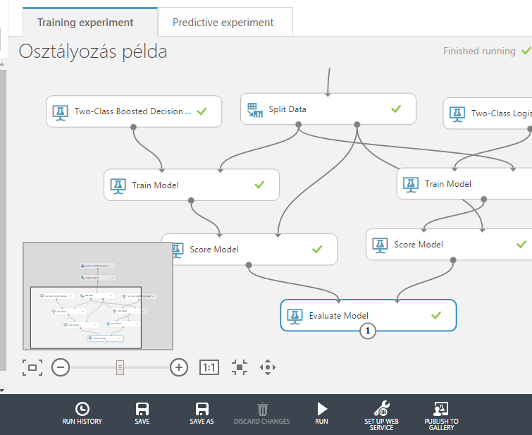
Web Service prototipusának elkészítése
Notes:
3 perc

Slide 30
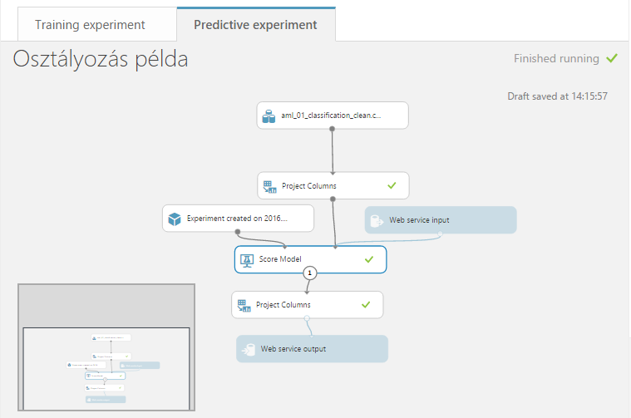
Web Service csiszolása
Notes:
3 perc

Slide 31
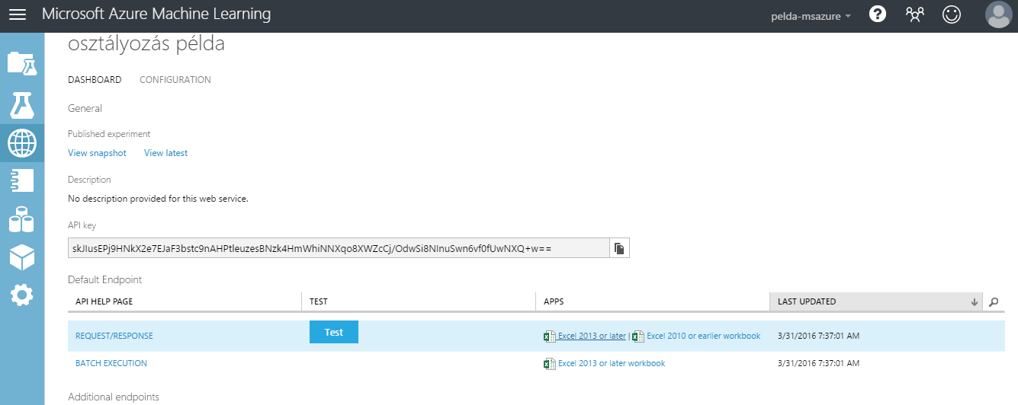
Közzététel
Notes:
3 perc

Slide 32
Köszönöm a figyelmet!

